Slide 1



SECTION REPORT
СЕКЦИОННЫЙ ДОКЛАД
ВОЗМОЖНОСТИ РЕАЛИЗАЦИИ
ИСЛАМСКОГО БАНКИНГА В РОССИИ
Секция «Практика исламских финансов
в Российской Федерации: опыт и тенденции»
31 октября 2018 г.
Ишмухаметов Наиль Салаватович,
к.э.н., доцент, зам. зав. кафедрой общей экономической теории ИНЭФБ,
ФГБОУ ВО «Башкирский государственный университет», г. Уфа

Slide 2
Исламский банкинг – часть более широкого понятия «исламские финансы»
Исламские финансы есть множество финансовых услуг, предлагаемых банковскими и небанковскими финансовыми организациями согласно исламским принципам финансово-экономической деятельности.
Исламская финансы как учение (исламская экономика)
Исламские финансы как часть хозяйственной системы
Исламские финансы как набор практик

Slide 3
Исламский банкинг – партнерский банкинг
Рассмотрим:
1) основные уроки отечественного опыта функционирования исламских финансовых институтов, работавших (работающих) на принципах исламского банкинга, проблемы внедрения международных стандартов исламской финансовой деятельности;
2) наиболее приемлемые, по нашему мнению, варианты реализации партнерского банкинга в России (в частности, путем создания отдельного вида некредитных финансовых организаций параллельно с развитием формата «партнерского окна» коммерческого банка).

Slide 4
Исламский банкинг – молодое явление?
Широко распространенная в мире система исламского банкинга в своей теоретической базе является относительно молодым явлением.
Однако в трактовке возраста данного феномена присутствует один нюанс: теоретические разработки в области исламских финансов, изложенные на арабском языке, известны довольно давно и насчитывают многовековую историю, но стали доступны мировой общественности лишь после перевода на английский язык (начиная с 1940-х гг.)
1. Cengiz Erol, Radi El-Bdour, (1989) "Attitudes, Behaviour, and Patronage Factors of Bank Customers towards Islamic Banks", International Journal of Bank Marketing, Vol. 7 Iss: 6, pp. 31–37
2. Siddiqui, Naeem. "Islami usul par banking" (Banking according to Islamic principles) Chiragh-e-Rah (Karachi) 1(11), November 1948: 60-64
3. Wilson, R. (1983), Banking and Finance in the Arab Middle East, St Martin's Press, New York.

Slide 5
Исламский банкинг – молодое явление?
В случае с русскоязычной аудиторией знакомство с теорией исламских финансов произошло еще позже.
Журавлев А.Ю. Теория и практика исламского банковского дела. – М.: Институт востоковедения РАН, 2002.
Павлов В.В. Исламские банки в современном мире (80–90 гг.). – М.: ИД XXI век – Согласие, 2000. – 102 с.
На практике малочисленные исламские финансовые институты в России заработали с 2010-х гг., и можно сказать, что на сегодняшний день сформировалась определенная база практически применимых инструментов исламского финансирования.

Slide 6
Обсуждение темы исламского банкинга в России
По настоящее время среди отечественных теоретиков и практиков исламского банкинга ведутся дискуссии о наиболее приемлемых вариантах его развития в российском финансовом секторе (в том числе в составе Рабочей группы Банка России по партнерскому банкингу, Экспертного совета по законодательству в сфере партнерской экономики при Комитете Государственной Думы РФ по экономической политике, промышленности, инновационному развитию и предпринимательству, Российской ассоциации экспертов по исламскому финансированию (РАЭИФ), и др.).
Многолетнее обсуждение данной темы пока не дало ответов по ряду принципиальных моментов.

Slide 7
Адаптация международных стандартов финансовой деятельности в России
Так, серьезным вопросом финансового сектора РФ остается проблема адаптации и имплементации международных стандартов финансовой деятельности: стандарты разрабатываются на наднациональном уровне, с разной степенью успешности применяются на национальных уровнях, но Россия часто остается в стороне, или серьезно запаздывает в деле применения на практике международных стандартов учета и финансовой деятельности.
Важнейшее преимущество стандартов – возможность унификации правил осуществления финансовой деятельности.
В исламском банкинге таковыми являются международные стандарты Организации бухгалтерского учета и аудита исламских финансовых учреждений (Accounting and Auditing Organization for Islamic Financial Institutions, AAOIFI), Совета по исламским финансовым услугам (The Islamic Financial Services Board, IFSB) и другие.

Slide 8
В качестве промежуточного вывода
В качестве промежуточного вывода можно заметить, что успешность реализации исламского банкинга на практике в немалой степени связана с возможностями применения соответствующих международных стандартов, пресловутыми «трудностями перевода» и проблемой адекватной терминологии.

Slide 9
Продолжение доклада без слайдов
Продолжение без слайдов (5 минут)

Slide 10
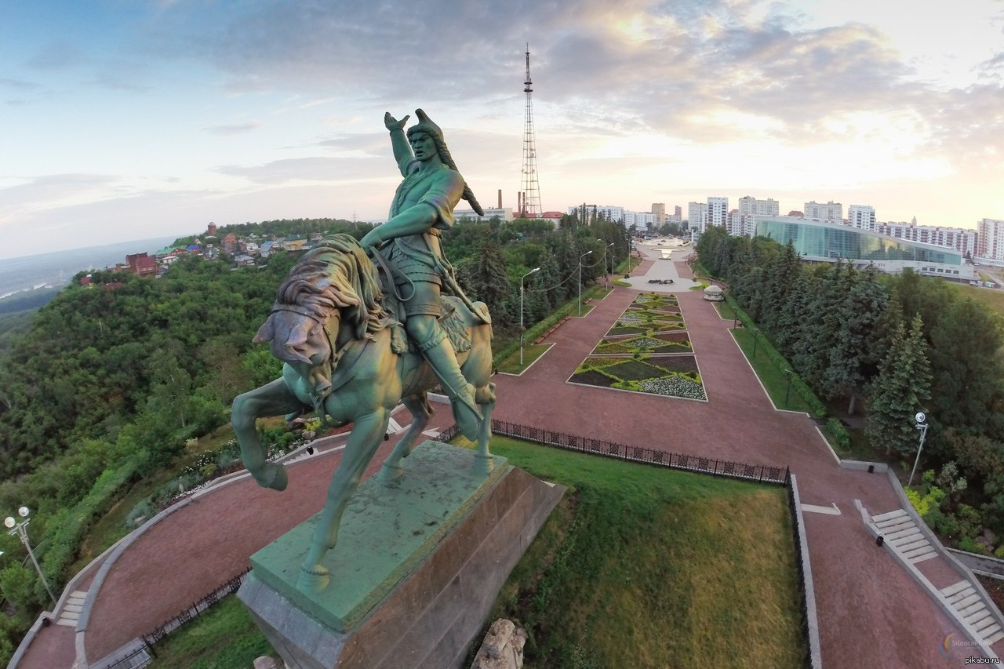
Спасибо за внимание!
(с) Ишмухаметов Н.С., 2018
(с) БашГУ, 2018

